Slide 1

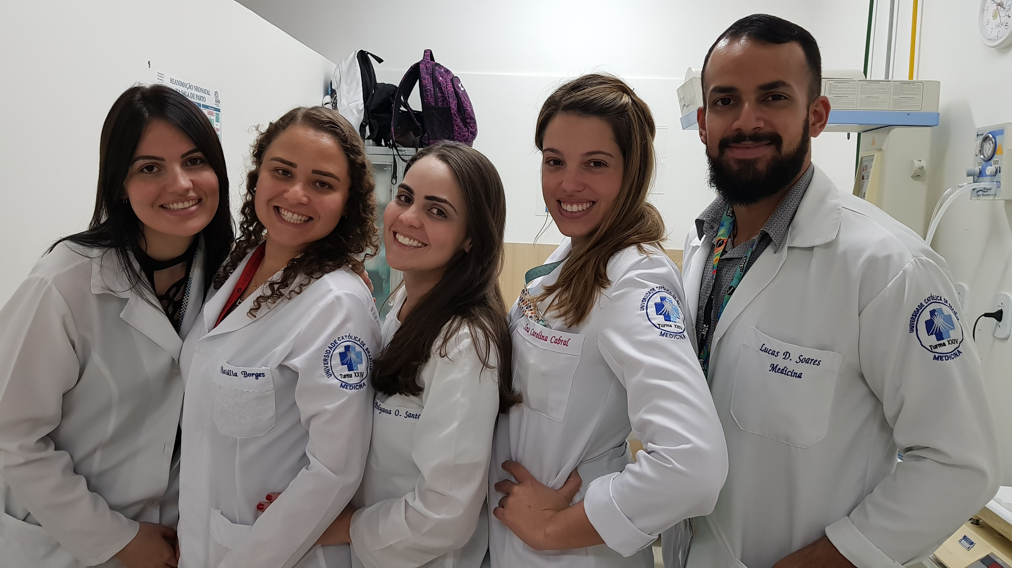
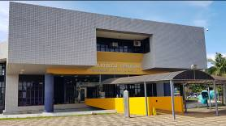
Uma regra de previsão clínica para hiperbilirrubinemia de rebote após a fototerapia nos
pacientes internados.
A Clinical Prediction Rule for Rebound Hyperbilirubinemia Following Inpatient Phototherapy.
Chang PW, Kuzniewicz MW, McCulloch CE, Newman TB.
Pediatrics. 2017 Mar;139(3). pii: e20162896. doi: 10.1542/peds.2016-2896. Epub 2017 Feb 14.
PMID: 28196932.Free Article.Similar articles. Artigo Integral! Consulte-o Agora!
Apresentação:Ana Carolina Franco Cabral
Natália da Silva Araújo Borges
Polyana de Oliveira Santana
Internato-6ª Série-Neonatologia
Faculdade de Medicina da Universidade Católica de Brasília
Coordenação: Paulo R. Margotto
www.paulomargotocom.br
Brasília, 9 de junho de 2018

Slide 2
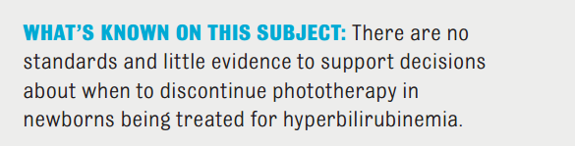
O QUE É CONHECIDO NESTE ASSUNTO
Não há padrões e pouca evidência para apoiar decisões sobre quando descontinuar a fototerapia em
recém-nascidos em tratamento para hiperbilirrubinemia.

Slide 3
INTRODUÇÃO
A fototerapia é largamente utilizada para tratamento de hiperbilirrubinemia neonatal, possuindo diversas orientações consolidadas sobre seu início, porém pouca orientação quanto ao momento de sua suspensão.
A Academia Americana de Pediatria (AAP) possui Guidelines que indicam o início da fototerapia, mas possui pouca orientação de quando ela deve ser suspensa¹.

Slide 4
INTRODUÇÃO
Uma revisão de 1991 recomenda a suspensão após 2 valores seguidos de bilirrubina total (BT) abaixo de 11mg/dL².
No apêndice do Guideline de Hiperbilirrubinemia da AAP, orienta-se que a fototerapia pode ser descontinuada quando o valor da BT for menor que 14mg/dL em bebês readmitidos para tratamento, mas não traz orientação sobre a interrupção do tratamento realizado desde o nascimento;
No Reino Unido, a Diretriz do National Institute for Health and Care Excellence recomenda a suspensão da fototerapia quando os valores da BT caírem 3mg/dL abaixo do limiar de tratamento³.

Slide 5
INTRODUÇÃO
O principal risco de uma suspensão precoce da fototerapia é o potencial de hiperbilirrubinemia rebote, com necessidade de reiniciar novo tratamento e possível hospitalização.
A maioria dos estudos existentes sobre o fenômeno do rebote avaliaram os níveis de BT em um curto período de 24 horas e muitas discordaram sobre a definição do rebote (retorno aos níveis de BT ao final da fototerapia⁴⁻⁸ X retorno ao limiar de BT para indicação de fototerapia^{9,10}). Além disso, tais estudos avaliaram um número limitado de fatores de risco e um número restrito de amostras.

Slide 6
INTRODUÇÃO
Esse estudo utilizou uma grande quantidade de dados obtidos de um sistema integrado de saúde para criar uma regra de predição clínica que estime o risco de uma hiperbilirrubinemia rebote e auxilie médicos e pais a tomarem a melhor decisão quanto à suspensão da fototerapia.

Slide 7
MÉTODOS
Trata-se de um estudo de coorte retrospectivo com uma população inicial de 105.808 bebês nascidos com Idade Gestacional (IG) ≥ 35 semanas de 16 hospitais da rede Kaiser Permanent localizados no Norte da Califórnia (EUA) entre 1º de janeiro de 2012 e 31 de dezembro de 2014;
Foram incluídos pacientes submetidos a fototerapia antes dos 14 dias de vida;
Foram excluídos pacientes que não tinham 2 ou mais valores de BT antes do término da fototerapia e bebês que possuíam valores de bilirrubina direta ≥ 2mg/dL;
Ao final das exclusões, restaram 7.048 bebês.

Slide 8
MÉTODOS
O estudo foi devidamente aprovado pelo Comitê de Revisão Institucional do Kaiser Permanent do Norte da Califórnia e pelo Comitê de Pesquisa em Humanos da Universidade da Califórnia, São Francisco.

Slide 9
MÉTODOS
VARIÁVEIS PREDITORAS
Todas as variáveis preditoras foram derivadas de fontes de dados eletrônicos. Para o início da fototerapia, foi utilizado como base o horário do primeiro pedido médico. O término foi estimado¹ pelas anotações de enfermagem (25% do coorte)² ou, quando não disponíveis, pelo horário anotado na própria prescrição de suspensão da fototerapia (41%)³ ou estimada em 1 hora antes do horário da alta (34%).

Slide 10
MÉTODOS
VARIÁVEIS PREDITORAS
Os níveis de BT foram medidos através do método de Bilirrubina Neonatal Vitros BuBc (Ortho Clinical Diagnostics, Raritan, NJ), sendo que 75% das crianças do estudo nasceram após uma recalibragem significativa desses instrumentos¹¹.
Para estimar o coeficiente de variação das medições de BT em hospitais, foi usada uma regressão de efeitos mistos lineares como efeito aleatório para modelar o primeiro nível de BT como em função de: nascimento, idade e outras covariáveis ​​(R² ajustado = 0,69).
Em uma primeira BT média de 8,9 mg/dL, o Desvio Padrão (DP) do primeiro nível de BT foi de 0,327 mg/dL (coeficiente de variação = 3,7%).

Slide 11
MÉTODOS
VARIÁVEIS PREDITORAS
Foi calculada a diferença entre o limiar de indicação de fototerapia pela AAP e o último valor de BT antes da terapêutica (BT relativa de início).
Para estimar o valor de BT no momento da suspensão da terapia, foi utilizado o valor de BT próximo ao horário de término caso a coleta sanguínea tenha sido realizada 3 horas antes ou 1 hora após a suspensão. No caso de não haver coleta nesse período, a estimativa foi feita extrapolando-se linearmente os dois últimos valores de BT registrados. Após, foi calculada a diferença entre o limiar de indicação de fototerapia pela AAP e este último valor de BT (BT relativa de suspensão).

Slide 12
MÉTODOS
VARIÁVEIS DE RESULTADO
O primeiro passo foi definir hiperbilirrubinemia rebote como retorno de BT a níveis iguais ou maiores aos limiares definidos pela AAP após 72 horas da suspensão da fototerapia. Foi definida a janela de 72 horas como sendo um tempo razoável para que a hiperbilirrubinemia pudesse ser atribuída a mesma causa.
Assim, para aqueles bebês que necessitaram de fototerapia antes desse período foi aplicado um teste de sensibilidade nos resultados primários. Além disso, o rebote ≥ 1 e ≥ 2mg/dL acima do limiar de indicação de fototerapia foi analisado nos resultados secundários.

Slide 13
MÉTODOS
RESULTADO ESTATÍSTICO
Foram obtidas Odds Ratios (OR) bivariadas e multivariadas por regressão logística, com correção padrão para erros causados por agrupamento de hospitais.
Foi planejada uma regra de predição clínica e pontuada usando uma abordagem de amostra dividida: metade da amostra foi usada para derivação da regra e a outra metade para validação interna.
Para gerar uma regra equilibrada, foram incluídas somente variáveis significativas (P <.01) obtidas por regressão logística retrógrada passo a passo, confirmando o resultado pela melhor seleção de subconjuntos.

Slide 14
MÉTODOS
RESULTADO ESTATÍSTICO
A pontuação foi obtida pela soma das 3 variáveis preditoras melhor classificadas, multiplicando-se seu coeficiente de regressão logística por 10 (para evitar decimais). Ao final, foi adicionado 50 ao valor total (para evitar pontuações negativas).
Como os coeficientes logísticos são iguais aos logaritmos das ORs, pode-se somá-los como equivalência da multiplicação das ORs.
A qualidade do ajuste foi avaliada pelo teste de Hosmer-Lemeshow (10 grupos) e a discriminação pela área sob a curva ROC (AUROC).
A análise foi feita na versão 14 do Stata (StataCorp, College Station, TX).

Slide 15
RESULTADOS
As características da coorte do estudo foram:
  A idade gestacional média foi de 38,0 ± 1,7 semanas.
  A média de idade pós-natal no início da fototerapia foi de 2,3 dias.
  Mais da metade das crianças (61,9%) foram submetidas à primeira fototerapia durante a hospitalização do parto.
  A BT no início da fototerapia foi próximo ao limiar de fototerapia da AAP (diferença média de 0,1 ± 2,0 mg / dL).
  A BT média estimada na finalização da fototerapia foi de 9,8 ± 2,7 mg / dL, com média de 7,4 ± 3,1 mg / dL abaixo do limiar de fototerapia.

Slide 16
RESULTADOS
Dos 7048 bebês incluídos, 324 (4,6%) preencheram a definição de hiperbilirrubinemia de rebote.(Tabela 1)
A idade média no momento da hiperbilirrubinemia de rebote foi de 3,3 ± 1,5 dias.
Trinta e quatro recém-nascidos (0,5% da coorte) foram readmitidos para fototerapia em regime de internação abaixo do limiar de tratamento.
715 crianças na coorte (10,1%) não tiveram a medida BT após o término da fototerapia.
462 crianças na coorte (6,6%) foram reiniciadas mais tarde em fototerapia domiciliar, das quais 34 crianças (7,4%) preencheram os critérios para o resultado primário.

Slide 17
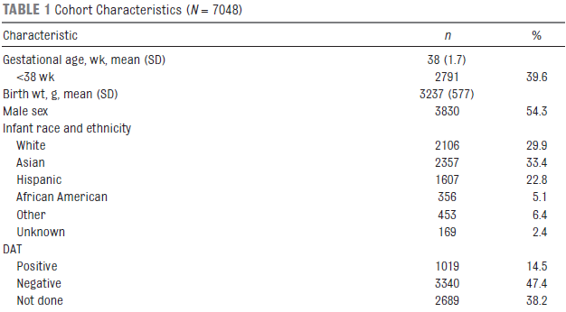
RESULTADOS
Continua

Slide 18
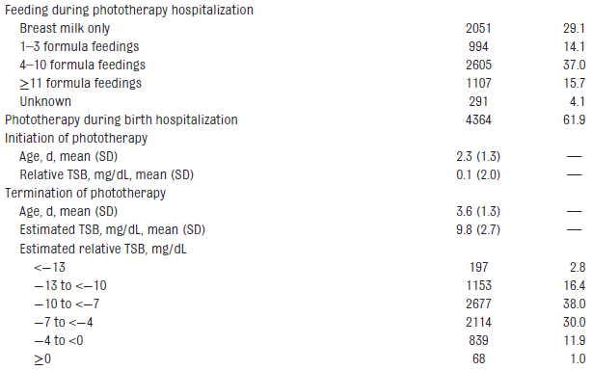
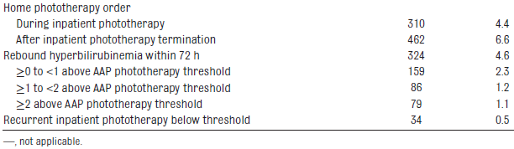
RESULTADOS
Continuação da Tabela 1

Slide 19
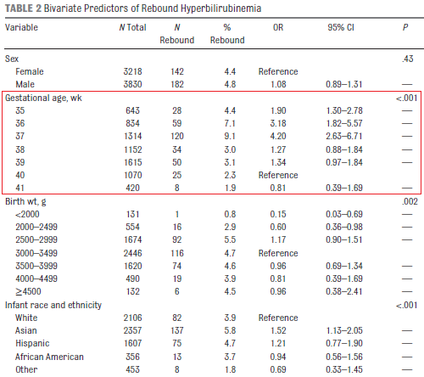
RESULTADO
Na Tabela 2, os preditores bivariados
e na Tabela 3, os preditores multivariados
do rebote da hiperbilirrubinemia
A menor idade gestacional foi associada com maior probabilidade de hiperbilirrubinemia rebote, especialmente crianças nascidas com 35 a 37 semanas de gestação, para quem a OR foi >10 em comparação com crianças nascidas com 40 semanas de gestação.

Slide 20
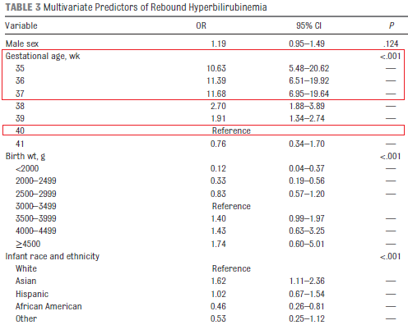
RESULTADOS

Slide 21
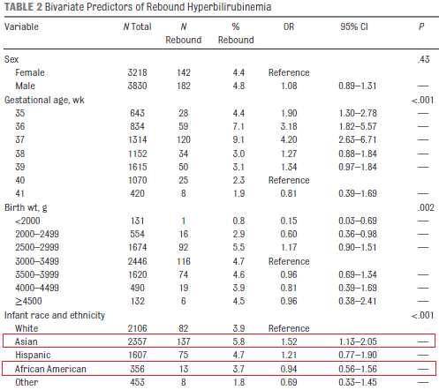
RESULTADOS
As chances de hiperbilirrubinemia de rebote foram maiores em bebês asiáticos e bebês com BT relativa maior no término da fototerapia.
As chances de hiperbilirrubinemia rebote foram menores em crianças afro-americanas e lactentes em idade pós-natal mais velha no início da fototerapia.

Slide 22
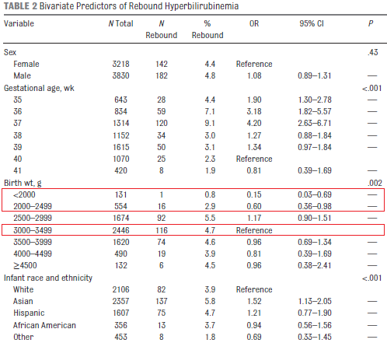
RESULTADOS
Em comparação com bebês com peso ao nascer de 3.000 a 3.499 g, os bebês com peso <2.500 g apresentaram menor chance de hiperbilirrubinemia rebote.
Continua

Slide 23
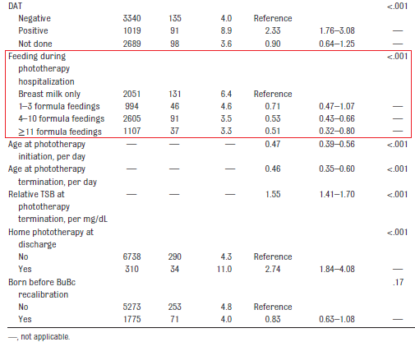
RESULTADOS
Os bebês que receberam alimentação com fórmula ≥4 apresentaram menor chance de hiperbilirrubinemia de rebote, assim como aqueles que continuaram com fototerapia domiciliar após o tratamento com internação. (OR 0,62; 95% IC, 0,41‐0,94)
Continuação da Tabela 2

Slide 24
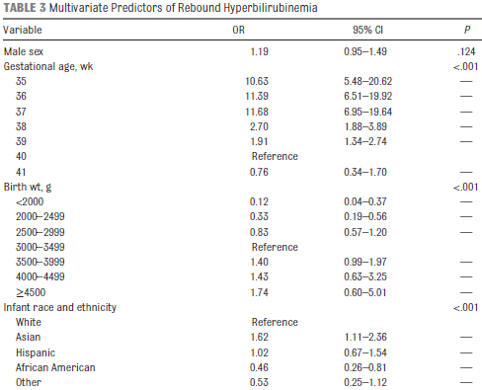
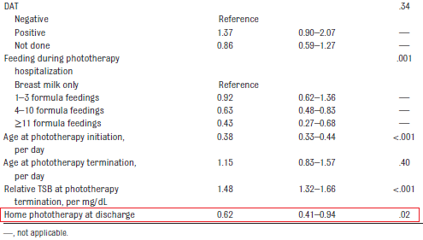
RESULTADOS

Slide 25
RESULTADOS
A regra de predição consistiu em três preditores: idade gestacional, idade no início da fototerapia (como variável contínua; OR 0,51; IC95%, 0,38-0,68; coeficiente logístico -0,68) e BT relativa no final da fototerapia (OR 1,5 IC 95% 1,4 a 1,7 coeficiente logístico 0,42). Para facilitar o uso clínico, dicotomizamos a idade gestacional em <38 semanas (OR 4,7; IC95%, 3,0-7,3; coeficiente logístico 1,5).
Equação para o escore
  Pontuação = 15 (se idade gestacional <38 semanas) - 7 × (idade em dias no início da fototerapia) - 4 × (limiar de fototerapia AAP - BT no término da fototerapia) + 50.

Slide 26
RESULTADOS
Pontuação = 15 (se idade gestacional <38 semanas) - 7 × (idade em dias no início da fototerapia) - 4 × (limiar de fototerapia AAP - BT no término da fototerapia) + 50.
  Por exemplo, uma criança nascida com 37 semanas de idade gestacional com 2,5 dias (60 horas) de início da fototerapia e cuja BT estava 6 mg / dL abaixo do limite de tratamento no final da fototerapia (por exemplo, BT 11,5 mg / dL às 96 horas) teria uma pontuação de 15 - (7 × 2,5) - (4 × 6) + 50 = 23,5, enquanto uma pontuação para o mesmo bebê com ≥38 semanas de gestação seria 15 a menos, ou 8,5.

Slide 27
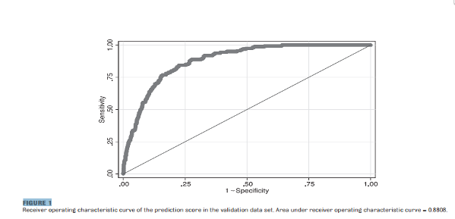
RESULTADOS
O modelo teve um bom desempenho com uma área sob a curva ROC de 0,89 (IC 95%, 0,86–0,91) no conjunto de dados de derivação e 0,88 (IC 95%, 0,86–0,90) no conjunto de dados de validação. Figura 1

Slide 28
RESULTADOS
A probabilidade de rebote da hiperbilirrubinemia foi <10% com uma pontuação de predição <30 (87% o grupo de derivação, 86% do grupo de validação) e <4% com uma pontuação de predição <20 (71% o grupo de derivação, 69% do grupo de validação) (Tabela 4 e Fig. 2).

Slide 29
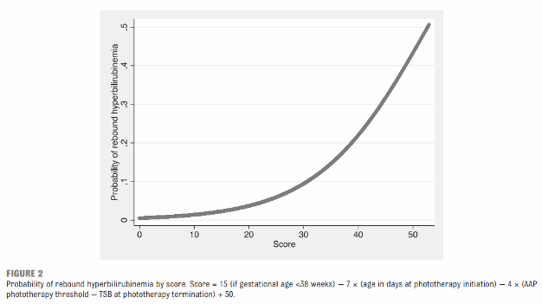

Slide 30
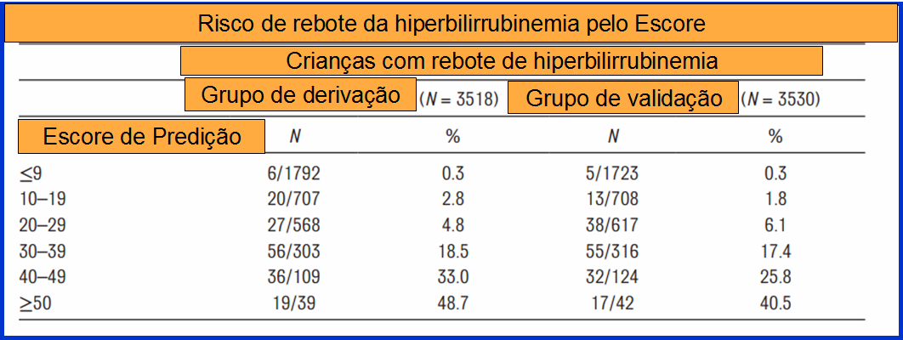
Table 4

Slide 31
DISCUSSÃO
Os autores usaram uma grande coorte para examinar os preditores de hiperbilirrubinemia de rebote, definida como o retorno ao limiar de tratamento de fototerapia dentro de 72 horas após o término da primeira sessão de fototerapia do paciente internado. A hiperbilirrubinemia rebote pode ser bem prevista em relação à idade gestacional do bebê, idade no início da fototerapia e a BT.
No estudo, 4,6% (324 de 7048) tiveram hiperbilirrubinemia de rebote e 0,5% (34 de 7048) foram readmitidos para fototerapia com regime de internamento abaixo do limiar de tratamento.

Slide 32
Discussão
Isso é menor do que o encontrado por BARAK et al ¹⁰ (ensaio clínico randomizado) no qual 19% das crianças necessitaram reiniciar a fototerapia por uma BT que retornou aos limiares de fototerapia (segundo AAP) 24 horas após o término do tratamento.
No entanto, a fototerapia nesse estudo foi descontinuada a uma média de 1,7 mg/dl ou 4,1 mg/dl abaixo dos limites de tratamento (dependendo do grupo de randomização).

Slide 33
DISCUSSÃO
Por outro lado, no estudo de Bansal et al⁹ 7,3% dos 232 bebês que tiveram TSB pós-fototerapia retornaram ao limiar de fototerapia em 24 ± 6 horas após o término do tratamento, embora esse estudo tenha incluído bebês nascidos com < 35 semanas de gestação.
A idade gestacional é um fator de risco bem estabelecido para a icterícia neonatal¹ e também se mostrou um fator de risco para hiperbilirrubinemia de rebote e recorrência de fototerapia em estudos anteriores^{8,9}. Estudos anteriores também descobriram que a idade pós-natal é um fator de risco para fototerapia recorrente.

Slide 34
DISCUSSÃO
Maisels et al¹³ descobriram que um segundo curso de fototerapia ocorreu mais comumente em bebês que receberam fototerapia durante a hospitalização de nascimento do que bebês readmitidos para fototerapia.
Kaplan et al⁸ perceberam que uma idade menor que 72 horas de hospitalização de nascimento no início da fototerapia foi um fator de risco para rebote, embora rebote naquele estudo tenha sido definido como sendo um nível ascendente de BT no término da fototerapia. A maioria dos estudos anteriores não examinou o nível de BT como um fator de risco para hiperbilirrubinemia de rebote.

Slide 35
DISCUSSÃO
No ensaio de Bansal e cols⁹, não houve diferença na ocorrência de fototerapia repetida entre bebês aleatoriamente designados para descontinuar a fototerapia com BT ≥ 1 mg / dL versus ≥3 mg / dL abaixo do limiar de fototerapia estabelecido pela AAP (5 de 25 vs 5 de 27, respectivamente, P-58), mas o ensaio foi pequeno, consistindo de 52 bebês nascidos com até >36 semanas de gestação.

Slide 36
DISCUSSÃO
Preditores adicionais significativos de hiperbilirrubinemia de rebote foram fórmula de alimentação durante a hospitalização para fototerapia e a continuidade de fototerapia domiciliar após a alta.
Um maior número de fórmulas de alimentação foi associado com menor chance de hiperbilirrubinemia de rebote.
Curiosamente, a OR de 4 a 10 fórmulas de alimentação (0,63) foi semelhante a continuação de fototerapia domiciliar (OR=0,62) e a diminuição de 1mg/dl na BT no término da fototerapia (OR=0,68).

Slide 37
DISCUSSÃO
Assim, um clínico visando reduzir o risco de hiperbilirrubinemia rebote adicional poderia considerar a suplementação com fórmula, descartando uma criança com fototerapia doméstica, ou diminuindo a BT relativa por um adicional de 1ml/dl na finalização da fototerapia com eficácia similar.
Embora a OR para um teste de antiglobulina direto (TAD) tenha sido significativo em análises não ajustadas, a OR ajustada foi de apenas 1,37 (95% IC, 0,9-2,07), provavelmente porque um TAD positivo leva o bebê a um maior risco, com um limiar menor de fototerapia. Essa mudança reduz a diferença entre a última BT e o limite. Assim, o efeito do TAD é capturado pela diferença entre a última BT e o limiar de fototerapia.

Slide 38
DISCUSSÃO
Em nossa coorte, 34% das crianças podem ter sido capazes de descontinuar a internação por fototerapia um dia mais cedo (<4% de risco).
A decisão de descontinuar a fototerapia baseia-se em equilibrar os riscos e custos de prolongar o tratamento contra o benefício de reduzir o risco de hiperbilirrubinemia de rebote. A hospitalização é onerosa para as famílias, e a fototerapia pode interromper a amamentação e ligação infantil (vínculo com a criança).
Além disso, há evidências de associação entre fototerapia com nevos melanocíticos¹⁴ e câncer infantil, especialmente mielóide agudo e leucemia^{15, 16}.

Slide 39
DISCUSSÃO
Nosso escore de predição quantifica a probabilidade de rebote para ajudar médicos e pais a decidirem, com base no nível de risco aceitável de hiperbilirrubinemia rebote, quando descontinuar a fototerapia.
Por exemplo, considere uma criança de 37 semanas de idade gestacional que inicia a fototerapia aos 4 dias de idade. A suspensão da fototerapia com uma BT de 5mg/dl abaixo do limiar de tratamento dá uma pontuação de 17 e uma probabilidade estimada de 2,8% de hiperbilirrubinemia de rebote. (Tabela 4)

Slide 40
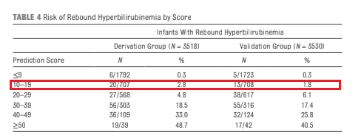
Discussão

Slide 41
DISCUSSÃO
Em comparação, a probabilidade de recuperação aumentaria para 6% em um BT de 3mg/dl abaixo e 12,3% em um BT de 1mg/dl abaixo do limiar de tratamento. Em crianças cujo teste de acompanhamento BT é difícil ou uma readmissão por hiperbilirrubinemia apresente maior dificuldade, pode fazer sentido continuar a fototerapia por mais tempo.
Por outro lado, um risco de 10% ou 15% pode ser aceitável para uma família confiável próxima a um centro de atendimento infantil.

Slide 42
DISCUSSÃO - LIMITAÇÕES
Esse estudo tem limitações. Uma de nossas principais variáveis preditoras, a BT no término da fototerapia, foi estimada por extrapolação para a maioria de nossos sujeitos, o que presumivelmente piorou a discriminação da regra de previsão. No entanto, recomendamos que os clínicos usem a regra para decidir se continuam a fototerapia diante de um resultado de BT disponível.
Assim, eles saberão a BT no término da fototerapia e não precisarão extrapolar. No subconjunto de indivíduos nos quais a BT no momento do término era conhecida, o AUROC foi de 0,9.

Slide 43
DISCUSSÃO - LIMITAÇÕES
Além disso, baseamos nossa variável para fototerapia domiciliar em pedidos de equipamentos e, portanto, não sabíamos exatamente se e quando a fototerapia em casa era usada. Pode ter havido bebês cuja BT retornou ao limiar de tratamento dentro de 72 horas que não tiveram uma medida de BT até mais tarde. Dada essa limitação, o risco de hiperbilirrubinemia de rebote pode ter sido subestimado em nosso estudo, o que pode não ser generalizável para lactentes para os quais a fototerapia domiciliar não é uma opção.

Slide 44
DISCUSSÃO - LIMITAÇÕES
Também os autores examinaram apenas a hiperbilirrubinemia de rebote após a primeira fototerapia de pacientes internados, e os riscos de rebote podem ser diferentes após a fototerapia subsequente. Finalmente, não fomos capazes de validar externamente nossa regra de previsão, uma consideração para pesquisas futuras.

Slide 45
A hiperbilirrubinemia de rebote pode ser predita com excelente discriminação pela idade gestacional do bebê, idade de início da fototerapia e BT no término da fototerapia.
Com um escore preditivo de <20, a fototerapia pode ser descontinuada com <4% de probabilidade de rebote.
A implementação dessa regra de previsão através de uma calculadora de integração em registros médicos eletrônicos poderia ajudar a orientar as decisões sobre quando descontinuar a fototerapia.

Slide 46
RECONHECIMENTO
Os autores agradecem a Dra. Andrea C. Wickremasinghe por sua revisão crítica do manuscrito e por suas inestimáveis sugestões.

Slide 47
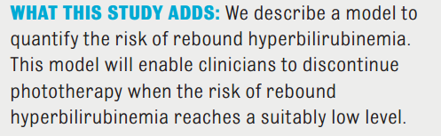
O QUE ESTÁ ESTUDO ADICIONA
Descrevemos um modelo para quantificar o risco de hiperbilirrubinemia de rebote.
Este modelo permitirá aos médicos descontinuar a fototerapia quando o risco de hiperbilirrubinemia de rebote atinge um nível adequadamente baixo.

Slide 48
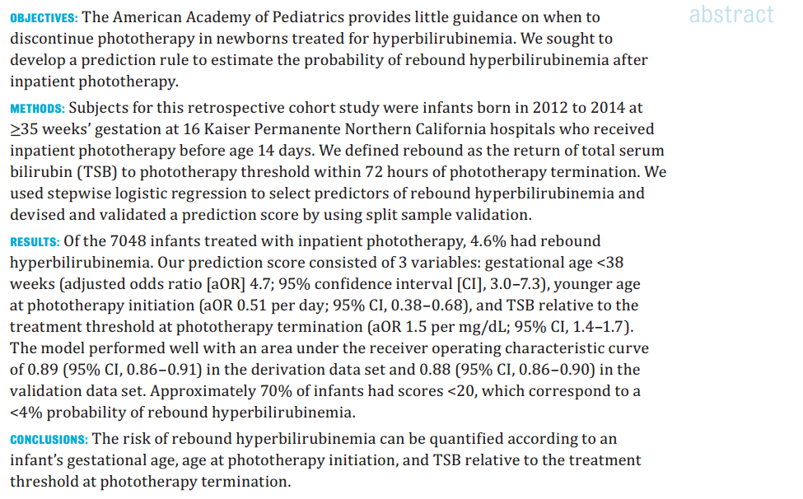

Slide 49
REFERENCES
American Academy of Pediatrics Subcommittee on Hyperbilirubinemia. Management of hyperbilirubinemia in the newborn infant 35 or more weeks of gestation. Pediatrics. 2004;114(1):297–316
Tan KL. Phototherapy for neonatal jaundice. Clin Perinatol. 1991;18(3):423–439
National Institute for Health and Care Excellence. Neonatal jaundice (NICE Clinical Guideline 98). London, England: National Institute for Health and Clinical Excellence; May 2010. Available at: https:// www. nice. org. uk/ guidance/ cg98. Accessed February 23, 2016.
Lazar L, Litwin A, Merlob P. Phototherapy for neonatal nonhemolytic hyperbilirubinemia. Analysis of rebound and indications for discontinuing therapy. Clin Pediatr (Phila). 1993;32(5):264–267
Yetman RJ, Parks DK, Huseby V, Mistry K, Garcia J. Rebound bilirubin levels in infants receiving phototherapy. J Pediatr. 1998;133(5):705–707
Al-Saedi SA. Rebound hyperbilirubinemia in term infants after phototherapy. Saudi Med J. 2002;23(11):1394–1397
Erdeve O, Tiras U, Dallar Y. Rebound bilirubin measurement is not required for hyperbilirubinemia regardless of the background attributes of newborns. J Trop Pediatr. 2004;50(5):309
Kaplan M, Kaplan E, Hammerman C, et al. Post-phototherapy neonatal bilirubin rebound: a potential cause of significant hyperbilirubinaemia. Arch Dis Child. 2006;91(1): 31–34
Bansal A, Jain S, Parmar VR, Chawla D. Bilirubin rebound after intensive phototherapy for neonatal jaundice.Indian Pediatr. 2010;47(7): 607–609
Barak M, Berger I, Dollberg S, Mimouni FB, Mandel D. When should phototherapy be stopped? A pilot study comparing two targets of serum bilirubin concentration. Acta Paediatr. 2009;98(2):277–281
Kuzniewicz MW, Greene DN, Walsh EM, McCulloch CE, Newman TB. Association between laboratory calibration of a serum bilirubin assay, neonatal bilirubin levels, and phototherapy use. JAMA Pediatr. 2016;170(6): 557–561
Lindsey C, Sheather S. Best subsets variable selection in nonnormal regression models. Stata J. 2015;4(13):1046–1059
Maisels MJ, Kring E. Rebound in serum bilirubin level following intensive phototherapy. Arch Pediatr Adolesc Med. 2002;156(7):669–672
Csoma Z, Tóth-Molnár E, Balogh K, et al. Neonatal blue light phototherapy and melanocytic nevi: a twin study.Pediatrics. 2011;128(4). Available at: www.pediatrics.org/cgi/content/full/ 128/ 4/ e856
Newman TB, Wickremasinghe AC, Walsh EM, Grimes BA, McCulloch CE, Kuzniewicz MW. Retrospective cohort study of phototherapy and childhood cancer in northern California. Pediatrics. 2016;137(6):e20151354
Wickremasinghe AC, Kuzniewicz MW, Grimes BA, McCulloch CE, Newman TB. Neonatal phototherapy and infantile cancer. Pediatrics. 2016;137(6):e20151353

Slide 50
Nota do Editor do site, Dr. Paulo R. Margotto. Consultem também! Aqui e Agora! Estudando Juntos!
A Equação de Chang et al vista por Paul IM e Maisels MJ
Exemplos de como usar a Equação de Chang et al
O significado e fatores preditores de hiperbilirrubinemia de rebote Consulta ao Dr. Jeffrey Maisels sobre o Rebote da hiperbilirrubinemia

Slide 51
EDITORIAL
2017
Eu posso suspender a fototerapia para este bebê
Can I Stop Phototherapy for This Baby?
Paul IM, Maisels MJ.
Pediatrics. 2017 Mar;139(3). pii: e20163832. doi: 10.1542/peds.2016-3832. Epub 2017 Feb 14. No abstract available.PMID: 28196933.Free Article.Similar articles. Artigo Integral (Consulte-o Agora!)
Resumo realizado por Paulo R. Margotto
As Diretrizes baseadas em consenso da Academia Americana de Pediatria (AAP) para o início da fototerapia (1,2) foram universalmente adotadas nos Estados Unidos e até mesmo aplicadas em outros países, (3,4) enquanto vários países desenvolveram suas Diretrizes próprias de fototerapia.(5–8)
Substancialmente menos orientação, no entanto, foi fornecido quando suspender a fototerapia e evitar retratamento.
Na verdade, o Subcomitê de Hiperbilirrubinemia da AAP Reconheceu que existe nenhum padrão para descontinuação da fototerapia (2).
Respostas baseadas em evidências para esta pergunta clínica comum são agora fornecidas por Chang et al (9) nesta edição do Pediatrics.

Slide 52
De 105 808 recém-nascidos nascidos com ≥35 gestação de semanas em 1 de 17 Hospitais do Kaiser Permanente Northern Califórnia hospitais entre 2012 e 2014, Chang et al(9) identificaram uma coorte de 7048 recém-nascidos tratados com fototerapia.
O objetivo do estudo foi identificar preditores de “rebote”definido como retorno ao tratamento dentro de 72 horas de descontinuação do primeiro tratamento fototerápico.
Estes dados foram então usados para criar uma pontuação que poderia prever a probabilidade de rebote e ajudar os médicos a decidir quando descontinuar a fototerapia.
Um rico conjunto de dados eletrônicos disponível para os pesquisadores incluíram um número variáveis chaves, incluindo idade gestacional, sexo, peso ao nascer, tipo de alimentação, resultados do Coombs direto e detalhes em relação à iniciação, curso e término de fototerapia. Dados da bilirrubina sérica total e direta também foram incluídos

Slide 53
Com 4,6% da amostra experimentando um retorno ao limiar de tratamento após a cessação da fototerapia, Chang et al (9) identificaram múltiplos preditores significativos de rebote da hiperbilirrubinemia, incluindo a raça asiática e amamentação exclusiva, mas a sua pontuação de previsão parcimoniosa foi formulada usando apenas 3 variáveis:
idade gestacional, idade ao início da fototerapia e bilirrubina total sérica “ (nível na suspensão menos o limiar de fototerapia da AAP).
Especificamente, uma idade gestacional <38 semanas semanas e a mais alta bilirrubina sérica relativa foram associados a uma maior probabilidade de rebote da hiperbilirrubinemia, enquanto os rcém-nascidos com maiores idades gestacionais no início da fototerapia foi protetora.
Estas observações são consistentes com os de outros estudos, (10,11) e o fato de que bebês com doença hemolítica associada hiperbilirrubinemia são muito é mais provável que ambos requeiram fototerapia e experimentam um rebote.
A pontuação de previsão calculada a partir dessas variáveis gerou limiares onde o rebote da
hiperbilirrubinemia foi altamente improvável, algo que pode ser facilmente incluído no atendimento clínico de tais recém-nascidos.
Importante, o uso desta pontuação poderia ter resultado em um 1 a menos de internação hospitalar por cerca de um terço daqueles tratados com fototerapia, algo que seria desejável para todas as partes interessadas

Slide 54
Numerosos estudos anteriores analisaram a repercussão do rebote da bilirrubina após a fototerapia, (10-15) mas nenhum abordou o tamanho da amostra como o estudo de Chang et al.(9)
Comparações com esses estudos são difíceis por causa das diferenças nas populações estudadas, os níveis de bilirrubina escolhidos para a suspensão da fototerapia e os critérios utilizados para definir rebote.
Em algumas Instituições, cerca de metade dos bebês que recebem fototerapia pela primeira vez são aqueles que são readmitidos, (10) a população qual a primária causa da hiperbilirrubinemia tem muito menor probabilidade de ser hemólise ativa, sendo o risco de rebote muito menor.(10)
No estudo de Chang et al, (9) 62% das crianças receberam sua fototerapia durante a sua hospitalização do nascimento.
Por causa da forte associação entre idade avançada e menos rebote, assumimos que muitos dos bebês mais velhos eram aqueles readmitido pelo primeiro curso da fototerapia, embora os autores não abordam especificamente esse problema.

Slide 55
A fórmula - usada na nova regra de predição - para hiperbilirrubinemia de rebote - é simples e fácil de usar, e tem potencial similar para influenciar o tratamento clínico dos recém-nascidos que recebem fototerapia.

Slide 56
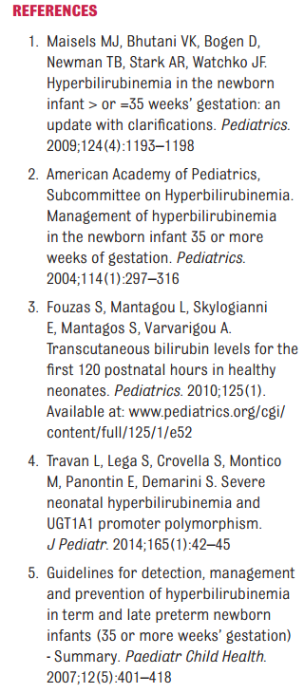
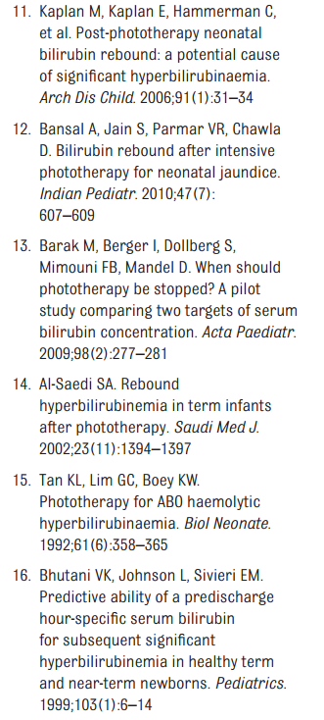
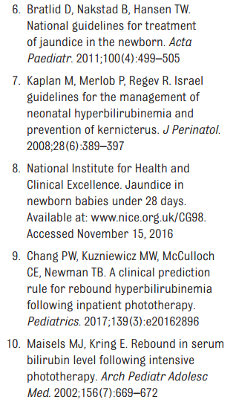
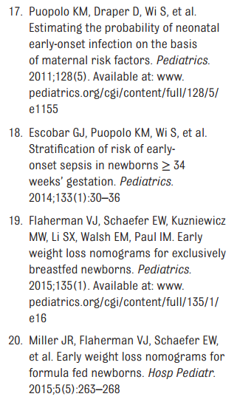

Slide 57
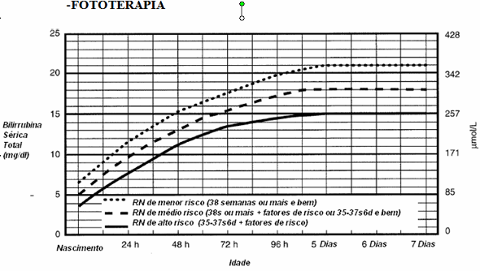
Para entendermos como usar a Equação de Chang para a predição do rebote de hiperbilirrubinemia temos que
1-consultar as Diretrizes para a Fototerapia de acôrdo com a Academia Americana de Pediatria (2004)
-Fatores de risco: prematuridade, doença hemolítica isoimune, deficiência de
glicose 6-fosfato desidrogenase (G6PD), letargia significante, sepse, acidose, asfixia, instabilidade da temperatura, albumina menor que 3g%). Na presença de qualquer um destes dados, nos leva a preocupação quanto à neurotoxicidade pela bilirrubina.
-Para os RN com 35-37 semanas pode ajustar os níveis de bilirrubina total em torno da linha de risco médio. É uma opção intervir com níveis de bilirrubina total menor para RN mais próximos de 35 semanas e para níveis maiores para RN mais próximos de 37 semanas e 6 dias

Slide 58
2) Levar o valor do Escore de Predição calculado para obtermos o Risco do Rebote da hiperbilirrubinemia

Slide 59
# Exemplos # (preparados pelas Acadêmicas Ana Carolina Franco Cabral, Natália da Silva Araújo Borges e Polyana de Oliveira Santana
Exemplo 1:
Idade Gestacional (IG): 36 semanas
Início da fototerapia: 50 horas = 2,1 dias
BT no término da fototerapia = 10,5mg/dL com 96 horas (Limiar pela AAP: 17,5mg/dL) → BT relativa de suspensão = 7mg/dL
SCORE = 15 - (7 x 2,1) - (4 x 7) + 50
SCORE = 15 - 14,7 - 28 + 50
SCORE = 22,3 → (Tabela de Risco de Rebote) → Risco 4,8% = não suspender!

Slide 60
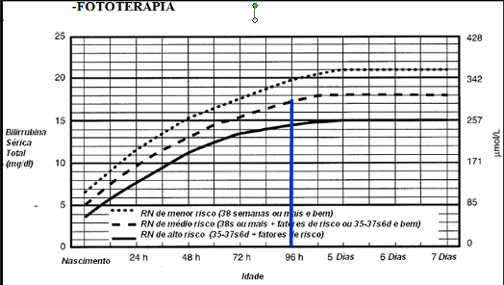

Slide 61
# Exemplos #
Exemplo 2:
Idade Gestacional (IG): 37 semanas
Início da fototerapia: 72 horas = 3 dias
BT no término da fototerapia = 8mg/dL com 96 horas (Limiar pela AAP: 17,5mg/dL) → BT relativa de suspensão = 9,5mg/dL
SCORE = 15 - (7 x 3) - (4 x 9,5) + 50
SCORE = 15 - 21 - 38 + 50
SCORE = 16 → (tabela 4) → Risco 2,8% = suspender!

Slide 62
# Exemplos #
Exemplo 3:
Idade Gestacional (IG): 35 semanas
Início da fototerapia: 48 horas = 2 dias
BT no término da fototerapia = 13mg/dL com 96 horas (Limiar pela AAP: 17,5mg/dL) → BT relativa de suspensão = 4,5mg/dL
SCORE = 15 - (7 x 2) - (4 x 4,5) + 50
SCORE = 15 - 14 - 18 + 50
SCORE = 33 → (tabela 4) → Risco 18,5% = não suspender!

Slide 63
# Exemplos #
Exemplo 4:
Idade Gestacional (IG): 35 semanas
Início da fototerapia: 72 horas = 3 dias
BT no término da fototerapia = 9,5mg/dL com 96 horas (Limiar pela AAP: 17,5mg/dL) → BT relativa de suspensão = 8mg/dL
SCORE = 15 - (7 x 4) - (4 x 8) + 50
SCORE = 15 - 28 - 32 + 50
SCORE = 5 → (tabela 4) → Risco 0,3% = suspender!

Slide 64
# Exemplos #
Exemplo 5:
Idade Gestacional (IG): 37 semanas
Início da fototerapia: 72 horas = 3 dias
BT no término da fototerapia = 7mg/dL com 96 horas (Limiar pela AAP: 17,5mg/dL) → BT relativa de suspensão = 10,5mg/dL
SCORE = 15 - (7 x 3) - (4 x 10,5) + 50
SCORE = 15 - 21 - 42 + 50
SCORE = 2 → (tabela 4) → Risco 0,3% = suspender!

Slide 65
1994
O que diz a Academia Americana de Pediatria
Practice parameter: management of hyperbilirubinemia in the healthy term newborn. American Academy of Pediatrics. Provisional Committee for Quality Improvement and Subcommittee on Hyperbilirubinemia.[No authors listed].Pediatrics. 1994 Oct;94(4 Pt 1):558-65. No abstract available. Erratum in: Pediatrics 1995 Mar;95(3):458-61.
PMID: 7755691.Similar articles. Artigo Integral (Consulte-o AGORA!)
A literatura médica é escassa sobre recomendações para interrupção de fototerapia
A Academia Americana de Pediatria recomendou em 1994 que a fototerapia pode ser interrompida - no recém-nascido a termo saudável quando o nível de bilirrubina total estiver abaixo de abaixo de 14 a 15 mg %, mas não confirmou essa recomendação em 2004.

Slide 66
Nível sérico de bilirrubina de rebote após fototerapia intensiva
2002
Rebound in serum bilirubin level following intensive phototherapy.
Maisels MJ, Kring E.
Arch Pediatr Adolesc Med. 2002 Jul;156(7):669-72.PMID:
  12090833.Similar articles
Foi realizada uma revisão retrospectiva dos prontuários médicos de 303 recém-nascidos a termo e quase-termo tratados entre janeiro de 1996 e dezembro de 1998, que receberam fototerapia enquanto no Berçário (grupo 1, n = 158) ou que receberam alta o berçário e foram readmitidos para fototerapia (grupo 2, n = 144).
Todos os bebês receberam fototerapia intensiva, mas foram tratados por pediatras que participaram individualmente.
Medidas de rebote foram incluídas se um nível de bilirrubina fosse obtido entre 4 e 48 horas após a suspensão da fototerapia.
Resultado principal:O número de crianças que receberam fototerapia repetida e a magnitude da recuperação do nível de bilirrubina

Slide 67
Treze (8,2%) de 158 crianças tratadas com fototerapia antes da alta do berçário (grupo 1) e apenas 1 (0,7%) de 144 recebeu fototerapia na readmissão (grupo 2)
Não é necessário manter os bebês no hospital para verificar se há rebote.
No entanto, para os bebês que necessitam de fototerapia durante a internação e para aqueles com doença hemolítica significativa, recomendamos a obtenção de um nível de acompanhamento de bilirrubina 24 horas após a alta.
Isso provavelmente não é necessário naqueles que são readmitidos para fototerapia, mas, como casos raros de rebote significativamente ocorreram nesses recém-nascidos, o acompanhamento clínico adicional é apropriado.
Esses achado confirmam a conclusão de que estes bebês não necessitam permanecer internados para a análise dos níveis de bilirrubina de rebote.
No entanto é necessário seguimento clínico para identificar os recém-nascidos eu realmente necessitam de tratamento

Slide 68
2004
O que diz a Academia Americana de Pediatria
Management of hyperbilirubinemia in the newborn infant 35 or more weeks of gestation.
American Academy of Pediatrics Subcommittee on Hyperbilirubinemia.
Pediatrics. 2004 Jul;114(1):297-316. Erratum in: Pediatrics. 2004 Oct;114(4):1138.
PMID: 1523195.Similar articles. Artigo Integral (Consulte-o AGORA!)
Em 2004, as recomendações da Academia Americana de Pediatria (AAP) sugerem que a alta hospitalar não deve ser atrasada para observar uma criança por rebote.
O Subcomitê da AAP sobre Hiperbilirrubinemia agora recomenda uma medida de seguimento de bilirrubina dentro de 24 horas APÓS A ALTA para os casos em que a fototerapia foi usada para
neonatos com doenças hemolíticas, iniciados precocemente, ou descontinuado antes do lactente ter 3-4 dias de idade.

Slide 69
2006
Rebote pós-fototerapia: um potencial para significante hiperbilirrubinemia
Post-phototherapy neonatal bilirubin rebound: a potential cause of significant hyperbilirubinaemia.
Kaplan M, Kaplan E, Hammerman C, Algur N, Bromiker R, Schimmel MS, Eidelman AI.
Arch Dis Child. 2006 Jan;91(1):31-4. Epub 2005 Oct 13.
PMID: 1622376.Free PMC Article.Similar articles. Israel. Artigo Integral! (consulte-o AGORA!)
De um total de 226 recém-nascidos a termo e próximo a termo tratados com fototerapia no berçário do Shaare Zedek Medical Center de janeiro de 2001 a setembro de 2002 testados para rebote 24 horas (entre 12 e 36 horas) após a descontinuação da fototerapia:
30 (13,3%) recém-nascidos desenvolveram rebote significativo (média de 16,7mg%), faixa superior de 20,5mg%).
Vinte e dois destes (73%) foram retratados com fototerapia com bilirrubina média de 17,3mg%
A análise de regressão logística múltipla mostrou risco significativo para fatores de risco etiológico para o rebote:
-Coombs direto positivo (odds ratio 2,44, IC95% 1,25 a 4,74) e
-Idade gestacional <37 semanas (odds ratio 3,21; IC 95% 1,29 a 7,96).
Um número maior de neonatos eu apresentou o rebote foram os recém-nascidos nos quais a fototerapia foi iniciada <ou = 72 horas (26/152, 17%) comparado com> 72 horas (4/74, 5,4%) (odds ratio 3,61, IC 95% 1,21 a 10,77).

Slide 70
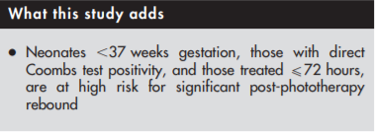
O que este estudo adiciona
Neonatos <37 semanas de gestação, aqueles com Coombs positivo, e aqueles tratados com <72 horas, estão em alto risco para rebote significativo
rebote

Slide 71
2009
Quando suspender a fototerapia? Estudo piloto comparando dois alvos de concentração de bilirrubina
When should phototherapy be stopped? A pilot study comparing two targets of serum bilirubin concentration.
Barak M, Berger I, Dollberg S, Mimouni FB, Mandel D.Acta Paediatr. 2009 Feb;98(2):277-81. doi: 10.1111/j.1651-2227.2008.01015.x.
PMID: 19143666.Similar articles
O objetivo deste estudo foi comparar o resultado de dois grupos de neonatos ictéricos
randomizados para um dos dois alvos da bilirrubina sérica total (TSB) para suspensão da fototerapia
Os bebês tratados com fototerapia foram divididos em dois grupos: no grupo de "alto limiar",a fototerapia foi interrompida quando o TSB diminuiu para ≥1 mg% abaixo do limite
requerendo fototerapia e no grupo de "baixo limiar" quando TSB diminuiu para ≥3 mg%
abaixo do mesmo limite.
Resultados: Cinqüenta e duas crianças foram inscritas, 25 no alto e 27 no grupo de baixo limiar.
A duração da fototerapia foi significativamente menor no grupo de limiar alto que no limiar baixo (22,3 ± 13 vs. 27,6 ± 12 h, respectivamente, p = 0,03). O tempo de internação hospitalar foi de 84 ± 30 h no grupo de alto limiar e 94 ± 24 h no grupo de limiar baixo (p = 0,05).
Fototerapia adicional foi necessária em 20% dos neonatos de alto versus 18% do grupo de limiar baixo (p = 0,58). Na presença de hemólise ou deficiência de G6PD 28% dos lactentes necessitaram de re-fototerapia e 8,3% quando tais fatores estavam ausentes (p = 0,06).
Conclusão: A duração da fototerapia pode ser encurtada pelo uso de limites superiores de TSB para interrupção. Quando a hiperbilirrubinemia é acompanhada por fatores de risco, os lactentes devem ser acompanhados por períodos maiores, pois alguns deles precisarão de re-fototerapia.
Se isso pode aumentar significativamente o risco de rebote de bilirrubina, deverá ser
demonstrado em um estudo muito maior

Slide 72
2010
Rebote de bilirrubina após fototerapia intensiva na icterícia neonatal
Bilirubin rebound after intensive phototherapy for neonatal jaundice.
Bansal A, Jain S, Parmar VR, Chawla D.Indian Pediatr. 2010 Jul;47(7):607-9. Epub 2009 Oct 14.
PMID: 20019393.Free Article.Similar articles. Artigo Integral (consulte-o AGORA!)
A história natural dos níveis de bilirrubina após a suspensão da fototerapia ainda não está clara.
O manuseio da hiperbilirrubinemia em recém-nascidos é baseado no princípio de evitar níveis potencialmente "neurotóxicos“ de bilirrubina.
O nível neurotóxico da bilirrubina pode variam com a idade pós-natal, a maturidade da barreira hematoencefálica, taxa de aumento da bilirrubina sérica, nível sérico de albumina sérica, presença de hemólise e comorbidades.
Os níveis neurotóxicos de bilirrubina no período neonatal tardio e se a repercussão da hiperbilirrubinemia de rebote não tratada pode atingir esses níveis, são questões para investigação aprofundada

Slide 73
A avaliação de rotina de rebote da bilirrubina pode aumentar a carga de trabalho, aumentar as despesas e prolongar a internação hospitalar.
Apesar das evidências contrárias e diretrizes da American Academy of Pediatrics em linhas similares, medida de rebote de bilirrubina após interromper a fototerapia está se tornando uma prática comum.
Os autores conduziram este estudo para determinar a incidência e magnitude da recuperação da bilirrubina pós-fototerapia necessidade de reinstituição da fototerapia

Slide 74
Rebote significativo de bilirrubina (SBR) foi definido como níveis de bilirrubina pós-fototerapia que necessitam de reinstituição da fototerapia.
A fototerapia foi suspensa quando os níveis de bilirrubina caíram 2mg% abaixo do nível que indicou para a idade
Entre 245 neonatos com hiperbilirrubinemia, a estimativa rebote foi feita em 232 recém-nascidos, ocorrendo em 17 (7,3%), aumentando em 2,3mg% após a suspensão da fototerapia.
Os fatores de risco para o rebote incluíram:
-nascimento com< 35 semanas de gestação (RR 4,3; IC95% 1,5-12,0),
-peso ao nascer <2000 g (RR 3,2, IC 95% 1,0-10,3) e
-início da icterícia com< 60 h de idade ( RR 3,3, IC 95% 1,2-9,0).
Os autores sugerem que na alta após fototerapia estes fatores de risco devem ser considerados

Slide 75
2013
Rebote de hiperbilirrubinemia em neonatos admitidos ao Mofid Children’s Hospital,
Tehran, Iran
Rebound hyperbilirubinaemia in neonates admitted to Mofid Children's Hospital, Tehran, Iran
B Jodeiry, SH Fakhraee, M Kazemian… - South African Journal …, 2013 - scielo.org.za
Introdução e objetivo. Aproximadamente 60% dos neonatos a termo e 80% dos neonatos prematuros desenvolvem hiperbilirrubinemia na primeira semana de vida.
A hiperbilirrubinemia de rebote pode ocorrer após a cessação da fototerapia, especialmente quando o teste de Coombs é positivo, em lactentes e naqueles tratados com fototerapia por menos de 72 horas.
O principal objetivo deste estudo foi avaliar o nível de bilirrubina 24 e 48 horas após a cessação da fototerapia em recém-nascidos internados no Hospital dos autores com icterícia. Também foram avaliados os níveis de hemoglobina (Hb) e duração da fototerapia para uma possível associação com hiperbilirrubinemia de rebote.
Pacientes e métodos. O estudo foi um ensaio clínico em recém-nascidos a termo (idade gestacional ≥37 semanas) com hiperbilirrubinemia internados no Departamento de Neonatologia do Hospital Infantil de Mod, Teerã, Irã.
Os critérios de exclusão foram infecção neonatal, Deficiência de 6-fosfato desidrogenase, história de transfusão de trocas neonatais e recusa dos pais. A fototerapia foi administrada por meio de
Philips TL 45 / 20W a uma distância de 15 a 20 cm da pele. Os pacientes saíram de alta após a cessação da fototerapia.
Bilirrubina sérica total (TSB) foi verificada nos neonatos 24 e 48 horas após a cessação da fototerapia. Foram incluídos pacientes nos quais os exames de seguimento foram
completada às 24 e 48 horas após a alta. Os testes qui-quadrado e t de Student foram utilizados para análise dos dados utilizando o programa SPSS versão 13.0 (SPSS
Inc., Chicago, IL, EUA).

Slide 76
Resultados. 25 meninas e 37 meninos foram incluídos no estudo. A média de idade de internação foi de 5,4 (desvio padrão (DP) ± 0,5) dias para meninas e 8,0 (DP ± 0,6) dias para meninos (p = 0,041).
Os valores médios de Hb para as meninas e os meninos foram 15,0 (DP ± 0,39) g / dl e 15,9 (DP ± 0,36) g / dl, respectivamente (p = 0,108). Os valores médios de bilirrubina sérica total (TSB) para as meninas e os meninos foram de 18,82 mg% e 18,85mg%, respectivamente (p> 0,05).
Na admissão, os níveis de TSB pré-alta foram de 18,85 mg% e 10,99mg% não foram significativamente diferentes (p = 0,0).
Os níveis médios de TSB 24 e 48 horas depois foram 11,57 mg% 11,41 mg%, respectivamente, sem diferença signiﬁcativa entre eles (p> 0,05).
Conclusão
Os autores não encontraram diferenças significantes entre os níveis médios de bilirrubina total no momento do término da fototerapia e 24 e 48 horas mais tarde. Portanto, não recomendam a verificação da bilirrubinemia de rebote após a fototerapia.

Slide 77
Os presentes achados concordam com a Diretriz da Academia Americana de Pediatria, segundo a qual as crianças sem doença hemolítica não requerem observação para hiperbilirrubinemia de rebote e podem sair alta do Hospital após a descontinuação da fototerapia.

Slide 78
A comparação do significante rebote após a suspensão da fototerapia em dois grupos de neonatos no Valiasr Hospital: um ensaio clínico randomizado.
A Comparison of Significant Bilirubin Rebound after Discontinuation of ... ijn.mums.ac.ir/article_2007_0.html de N Niknafs - ‎2014 - ‎Citado por 1 - ‎Artigos relacionados- Irã
2014
Introdução: O objetivo deste estudo é comparar o rebote significativo da bilirrubina pós-fototerapia em dois
grupos de neonatos, com dois níveis de bilirrubina, na descontinuação da fototerapia.
Materiais e Métodos: 115 recém-nascidos ≥ 35 semanas de idade gestacional (IG) internados por hiperbilirrubinemia na Enfermaria Neonatal do Hospital Valiasr, foram aleatoriamente divididos em dois grupos: grupo: A e grupo B. No grupo A, a fototerapia foi descontinuada quando o nível de bilirrubina atingiu 11 mg / dl, ou o 40º percentil do nomograma de Bhutani, enquanto no Grupo B, ocorreu em nível de bilirrubina de 13 mg / dl ou 75º percentil.
Após 24 horas, a bilirrubina sérica total foi medida. Significativo rebote pós-fototerapia foi definido como aumento da bilirrubina superior a 2 mg / dl ou ao 95º percentil.
Resultados: Um total de 13 (11,3%) recém-nascidos de 115 participantes desenvolveu rebote significativo, 9 dos quais (69%) estavam no grupo A e o restante (21%) no grupo B, não havendo diferença significativa entre os dois grupos (P = 0,13).
A comparação dos dois grupos não mostrou diferença significativa em relação á correlação entre o rebote e a idade da criança, em horas de início da fototerapia.
No entanto, o número de neonatos do grupo B, que receberam fototerapia antes das 48 horas de idade, era pequeno demais para conclusões.
Conclusão: De acordo com este estudo, mostra-se que a interrupção da fototerapia na hiperbilirrubinemia nos níveis mais baixos de bilirrubina, não impediria o rebote. Além disso, nenhuma associação foi encontrada entre os fatores de risco e o rebote

Slide 79
O significante rebote definido pelos autores não significa necessariamente a falha da fototerapia ou presença de patologia, mas pode ser a tendência normal da bilirrubina em recém-nascido, com ou sem terapia.

Slide 80
A utilidade dos níveis de rebote em pacientes hospitalizados em recém-nascidos readmitidos após a hospitalização do nascimento por hiperbilirrubinemia.
2015
The utility of inpatient rebound bilirubin levels in infants readmitted after birth hospitalization for hyperbilirubinemia.
Berkwitt A, Osborn R, Grossman M.
Hosp Pediatr. 2015 Feb;5(2):74-8. doi: 10.1542/hpeds.2014-0074.PMID:
  25646199.Free Article.Similar articles. Artigo Integral (consulte-o AGORA!)
Este estudo de coorte retrospectivo foi realizado com 226 recém-nascidos readmitidos após a hospitalização por hiperbilirrubinemia indireta. Os dados de 130 lactentes com níveis de bilirrubina de rebote ocorrido em uma média de 6,1 ± 2,4 horas após a suspensão da fototerapia foram comparados com dados de 96 crianças sem níveis de bilirrubina de rebote.
O desfecho primário foi a readmissão no hospital e os desfechos secundários incluíram tempo de internação e tempo de alta.
Uma análise de subgrupo comparou as características das crianças que necessitaram de fototerapia repetida versus aquelas que não necessitaram.
RESULTADOS
No geral, 5 dos 130 pacientes do grupo rebote foram readmitidos em comparação com 4 dos 96 pacientes do grupo sem rebote (P = 0,98).
O tempo de permanência foi significativamente maior para os pacientes com níveis de bilirrubina de rebote (27,7 vs 23,2 horas; P = 0,001).
Pacientes com níveis de bilirrubina ≤ 14 mg% foram menos propensos a receber fototerapia repetida do que aqueles com níveis> 14 mg / dL (2 de 129 vs 12 de 97; P = 0,001)

Slide 81
Este é o primeiro estudo a comparar diretamente pacientes com níveis de bilirrubina de rebote versus níveis daqueles sem rebote, abordando especificamente as diferenças nos resultados clínicos, tais como taxas de readmissão, duração da estadia e tempo de alta.
Níveis iniciais de bilirrubina de rebote foram verificados na maioria das crianças na Instituição dos autores , e essa prática não evitou com sucesso a readmissão.
No entanto, dentro do grupo de rebote, 5 (3,8%) dos 130 pacientes foram submetidos a fototerapia repetida durante a mesma admissão.
Destes 5 lactentes, 1 tinha cefalohematoma e 2 com incompatibilidade ABO
com resultados negativos no teste de Coombs.
Importante, todos esses pacientes tiveram fototerapia interrompida em um nível> 14 mg%, com níveis de bilirrubina de 14,7, 15,9, 16,7, 16,8 e 17,6 mg%
Nos casos em que a fototerapia foi inicialmente continuada para atingir a recomendação de AAP de ≤ 14 mg / dL, todos os níveis de bilirrubinas permaneceram abaixo do nível de indicação de fototerapia.
Em toda a coorte, as crianças com níveis de bilirrubina ≤ 14 mg % eram muito menos prováveis de receber fototerapia repetida do que aqueles que tiveram fototerapia descontinuada a um nível> 14 mg%.

Slide 82
Houve um aumento no custo associado com o rebote devida ao prolongamento da duração prolongada da estadia e teste laboratorial extra.
O departamento financeiro da Instituição dos autores forneceu estimativas para encargos hospitalares por hora de aproximadamente US $ 25,00 e US $ 50,00 para o teste de bilirrubina sérica.
Usando estas estimativas, a bilirrubina no grupo de rebote gerou um gasto em média de aproximadamente US $ 150,00 extra por paciente.

Slide 83
Os autores desse estudo concluem...
Nesse estudo retrospectivo, os níveis de bilirrubina de rebote no paciente internado não afetaram taxas de readmissão e foram associados com um aumento do tempo de permanência.
No geral, os pacientes cujo nível de bilirrubina foi reduzido para ≤ 14 mg% foram significativamente menos propensos a exigir a repetição da fototerapia.
Esses achados fornecem mais evidências de iniciativas destinadas a melhorar a adesão à recomendação da AAP de continuar a fototerapia até que os níveis de bilirrubina sejam ≤ 14 mg / dL e não atrasar a alta hospitalar para monitorização dos níveis de bilirrubina

Slide 84
2018
Incidência e fatores de risco de hiperbilirrubinemia de rebote neonatal pós-fototerapia
Incidence and risk factors of post-phototherapy neonatal rebound hyperbilirubinemia.
Elhawary IM, Abdel Ghany EAG, Aboelhamed WA, Ibrahim SGE.
World J Pediatr. 2018 Feb 20. doi: 10.1007/s12519-018-0119-9. [Epub ahead of print]
PMID: 29464578.Similar articles
Incidence and risk factors of post-phototherapy neonatal rebound hyperbilirubinemia.
Elhawary IM, Abdel Ghany EAG, Aboelhamed WA, Ibrahim SGE.
World J Pediatr. 2018 Feb 20. doi: 10.1007/s12519-018-0119-9. [Epub ahead of print]
PMID: 29464578.Similar articles
Incidence and risk factors of post-phototherapy neonatal rebound hyperbilirubinemia.
Elhawary IM, Abdel Ghany EAG, Aboelhamed WA, Ibrahim SGE.
World J Pediatr. 2018 Feb 20. doi: 10.1007/s12519-018-0119-9. [Epub ahead of print]
PMID: 29464578.Similar articles
Incidence and risk factors of post-phototherapy neonatal rebound hyperbilirubinemia.
Elhawary IM, Abdel Ghany EAG, Aboelhamed WA, Ibrahim SGE.
World J Pediatr. 2018 Feb 20. doi: 10.1007/s12519-018-0119-9. [Epub ahead of print]
PMID: 29464578.Similar articles
OBJETIVO: determinar a incidência e os fatores de risco de rebote da hiperbilirrubinemia pós-fototerapia, porque os dados sobre rebote de bilirrubina em neonatos são escassos e poucos estudos têm preocupado esta condição.
MÉTODOS: um estudo observacional prospectivo foi realizado em 500 neonatos com hiperbilirrubinemia indireta, que foram tratados de acordo com as diretrizes padrão. A bilirrubina sérica total (TSB) foi medida 24-36 h após a fototerapia; o rebote significativo da bilirrubina é considerado como o aumento da TSB que necessita de reinstituição da fototerapia.
RESULTADOS:um total de 124 (24,9%) neonatos desenvolveram rebote da bilirrubina com aumento da TSB em 3,4 (2,4-11,2) mg% após o término da fototerapia.
O modelo de regressão logística múltipla revelou os seguintes fatores de risco significativos para o rebote:
baixo peso ao nascer
suspeita de sepse exposição à fototerapia intensiva
hemólise nível alto de bilirrubina e
curta duração da fototerapia convencional
Interessante: a prematuridade não expressou significância neste modelo
CONCLUSÕES:
O rebote da bilirrubina deve ser considerado em neonatos com hemólise, baixo peso ao nascer, suspeita de sepse, curta duração da fototerapia convencional, exposição à fototerapia intensiva e TSB de alta relativamente alta. Esses fatores de risco devem ser levados em consideração ao planejar o acompanhamento pós-fototerapia.

Slide 85
No presente estudo, a hiperbilirrubinemia de rebote ocorreu em
24,9% dos neonatos, a maioria dos quais desenvolveu rebote como resultado de doença hemolítica (em 71% dos casos),principalmente pela incompatibilidade ABO (o Hospital dos autores é centro de Referência para o tratamento de grave hiperbilirrubinemia).
O Coombs + não foi um preditor de rebote neste estudo,pois a sua ocorrência é 2-40% nas crianças com incompatibilidade ABO
Outros estudos: incidência de rebote entre 4,4 a 13,3%, sendo de 0% no estudo de Jodiery et al, 24-48 horas após a suspensão da fototerapia.
Portanto: existem vários fatores de risco que devem ser levados em conta ao planejar o acompanhamento pós-fototerapia, especialmente aqueles com hemólise, suspeita de sepse, duração da fototerapia convencional, a exposição a fototerapia intensiva e bilirrubina total de alta relativamente alta.

Slide 86
Consulta ao Dr. Jeffrey Maisels
2018
1-After the phototherapy withdrawal, some colleagues leave 12 to 24 hours without phototherapy and reappear to see if there was a rebound. Is this behavior recommended by the American Academy of Pediatrics? Most suspend the photo after the levels are below those indicated, being discharged.
Please refer to the paper by Chang et al Pediatrics 2017; 139 (3):e20162896. This provides a scoring system for estimating the risk of rebound in the first 4-5 days. Another approach is to discontinue phototherapy when the bilirubin level is 2-3mg/dL below the level at which it was started. Infants who are much more likely to get a rebound are those who are less than 38 weeks gestation and required phototherapy before age 48 hours. Those who require phototherapy in the first 48 hours are almost all hemolyzing. For infants who are readmitted to the hospital at age 4-5 days it is very rare to get a rebound and it is never necessary to keep the baby in Hospital to check for the rebound.
2- Is intermittent phototherapy recommended at weaning?
No
3-Is it recommended to reduce irradiation of phototherapy at weaning?
There are no firm guidelines for this but I never do this. I just turn off the lights when the bilirubin level is low enough.
4-What is the prediction of publication of the new Guideline of the American Academy of Pediatrics for hyperbilirubinemia?
This is in process but I cannot tell you when it will be done.

Slide 87
1-Após a retirada da fototerapia, alguns colegas deixam de 12 a 24 horas sem fototerapia para ver se houve um rebote. Esse comportamento é recomendado pela Academia Americana de Pediatria? A maioria suspende a foto após os níveis estarem abaixo dos indicados e liberar para a alta.
Por favor, consulte o artigo de Chang et al Pediatrics 2017; 139 (3): e20162896. Isso fornece um sistema de pontuação para estimar o risco de rebote nos primeiros 4-5 dias. Outra abordagem é descontinuar a fototerapia quando o nível de bilirrubina é 2-3mg / dL abaixo do nível em que foi iniciado. Os bebês com maior probabilidade de rebote são aqueles com menos de 38 semanas de gestação e que precisam de fototerapia antes das 48 horas. Aqueles que necessitam de fototerapia nas primeiras 48 horas estão quase todos hemolisando. Para crianças que são readmitidas no hospital com 4-5 dias de idade, é muito raro obter um rebote e nunca é necessário manter o bebê no hospital para verificar o rebote.
2. A fototerapia intermitente é recomendada no desmame?
Não
3. É recomendado reduzir a irradiação da fototerapia ao desmame?
Não há diretrizes firmes para isso, mas eu nunca faço isso. Acabei de desligar as luzes quando o nível de bilirrubina está baixo o suficiente.
4-Qual a previsão de publicação da nova Diretriz da American Academy of Pediatrics para hiperbilirrubinemia?
Isso está em andamento, mas não posso dizer quando isso será feito

Slide 88
Portanto...
Não há consenso da literatura quanto ao momento da suspensão da fototerapia, assim como na definição do rebote (níveis de bilirrubina pós-fototerapia que necessitam de reinstituição da fototerapia; retorno ao tratamento dentro de 72 horas de descontinuação do primeiro tratamento fototerápico), gerando incidências que variam entre 0% a 13,3% (a incidência recente de 24,95% se deve por ser o Centro onde o estudo ocorreu ser um Centro de Referência para hiperbilirrubinemia grave). O manuseio da hiperbilirrubinemia em recém-nascidos é baseado no princípio de evitar níveis potencialmente "neurotóxicos“ de bilirrubina. O nível neurotóxico da bilirrubina pode variam com a idade pós-natal, a maturidade da barreira hematoencefálica, taxa de aumento da bilirrubina sérica, nível sérico de albumina sérica, presença de hemólise e comorbidades.Assim, os níveis neurotóxicos da hiperbilirrubinemia de rebote no período neonatal constitui um tema para investigação mais aprofundada. A avaliação de rotina de rebote da bilirrubina pode aumentar a carga de trabalho, aumentar as despesas e prolongar a internação hospitalar. Em 2004, as recomendações da Academia Americana de Pediatria (AAP) sugerem que a alta hospitalar não deve ser atrasada para observar uma criança por rebote. O Subcomitê da AAP sobre Hiperbilirrubinemia agora recomenda uma medida de seguimento de bilirrubina dentro de 24 horas APÓS A ALTA para os casos em que a fototerapia foi usada para neonatos com doenças hemolíticas, iniciados precocemente, ou descontinuado antes do lactente ter 3-4 dias de idade. No entanto, medida de rebote de bilirrubina após interromper a fototerapia está se tornando uma prática comum. Esta prática não deveria tornar-se rotina para todo o bebê que sai da fototerapia. Critérios devem ser levados em conta, como: nascimento com < 38 semanas de idade gestacional, peso ao nascer <2000), início da icterícia com <48h de idade, raça asiática, amamentação exclusiva, doença hemolítica, uso de imunoglobulina, exposição à fototerapia intensiva. Para estes RN ao suspender a fototerapia, deveriam ser revistos em 24 horas após. Interessante que o rebote de hiperbilirrubinemia foi muito menor nas crianças que saíram da fototerapia com níveis de bilirrubina ≤14 mg% , como orientou a AAP em 2004 (não atrasar a alta hospitalar para monitorização dos níveis de bilirrubina). Então como prever o rebote. Chang et al (estudo aqui resumido) a partir d 105 808 recém-nascidos nascidos com ≥35 gestação de semanas em 1 de 17 Hospitais do Kaiser Permanente Northern Califórnia hospitais entre 2012 e 2014, identificaram uma coorte de 7048 recém-nascidos tratados com fototerapia. Um rico conjunto de dados eletrônicos possibilitaram a criação de uma pontuação que poderia prever a probabilidade de rebote e ajudar os profissionais a decidir a descontinuação da fototerapia. No entanto o cálculo da pontuação previsora foram consideradas 3 variáveis: idade gestacional (<38 semanas; >38 semanas é protetor)), idade de início da fototerapia e bilirrubina total sérica relativa (nível na suspensão menos o limiar de fototerapia da AAP) gerando a seguinte Equação: Pontuação = 15 (se idade gestacional <38 semanas) - 7 × (idade em dias no início da fototerapia) - 4 × (limiar de fototerapia AAP - BT no término da fototerapia) + 50. Na Apresentação foram criados 5 exemplos. Em e-mail ao Dr. Jeffrey Maisels (Director Academic Affairs Beaumont Children's, Professor Department of Pediatrics Oakland University William Beaumont School of Medicine), nos informou consultar o importante estudo d Chang et al e outra abordagem: descontinuar a fototerapia com nível de bilirrubina 2-3mg% abaixo do nível eu foi iniciado.Para as crianças readmitidas para fototerapia é raro a ocorrência do rebote. Informou-nos também que não usa fototerapia intermitente e não reduz a irradiância e que previsão de publicação da nova Diretriz da American Academy of Pediatrics para hiperbilirrubinemia está em andamento, mas não podendo dizer quando isso será feito. Portanto o rebote tem maior probabilidade de ocorrer em certos grupos específicos e que estes deveriam ser revisto em 24 horas e não 48 horas como comumente orientamos, enquanto novas Diretrizes da AAP sejam publicadas.
Paulo R. Margotto

Slide 89
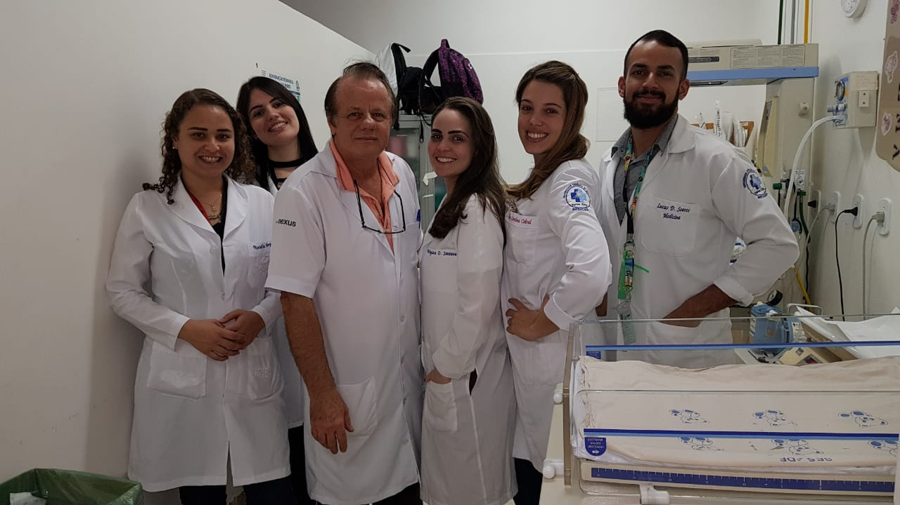
OBRIGADA!!!
Doutorandos Natália, Thalissa, (Dr. Paulo R. Margotto), Polyana, Ana Carolina e Lucas

